Slide 1
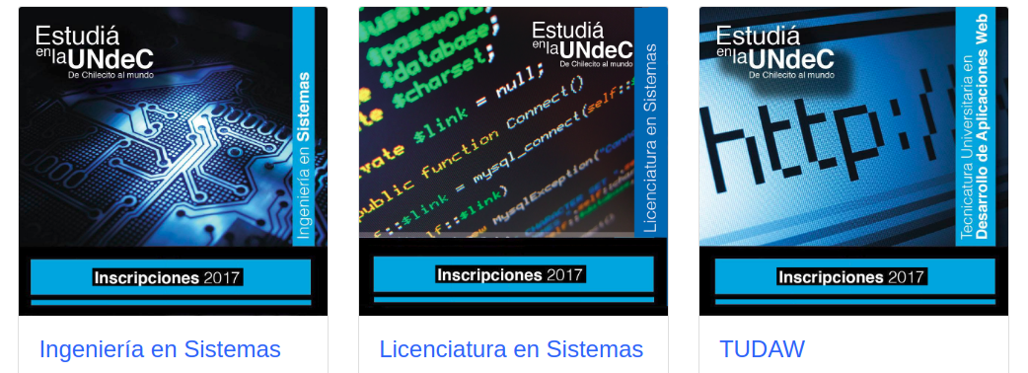
Sistema web para la gestión
curricular de carreras
Asignatura: TRABAJO FINAL
Carrera: Tecnicatura universitaria en desarrollo de aplicaciones web
Docente: MORALEJO, Raúl
Tutor: FRATI, Emmanuel
Estudiante: AREVALO, Sergio

Slide 2
PROGRAMA
Anteproyecto
Requerimientos
Metodología
Modelos funcionales
Casos de uso
Clase
Base de datos
Herramientas
Framework
Mockup
Mapa de navegación
Sistema de control de versiones
Pruebas Unitarias

Slide 3


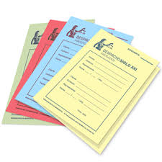




ANTEPROYECTO
Para establecer una comunicación en la actualidad, se utilizan diferentes medios:
Formal
E-mail
Documentos
Expedientes
Página web
Folletería
Informal
Docentes
Docentes
Alumnos

Slide 4





ANTEPROYECTO
Abogacía
Derecho
Ingeniería
Licenciatura
Sistemas
Tecnicatura
Licenciatura
Economía

Slide 5




ANTEPROYECTO
Tecnicatura
Título
ASIGNATURAS
Programación
Sistemas I
Diseño Web
DOCENTES
E. Frati
F. Carmona
J. Texier
CORRELATIVIDAD

Slide 6
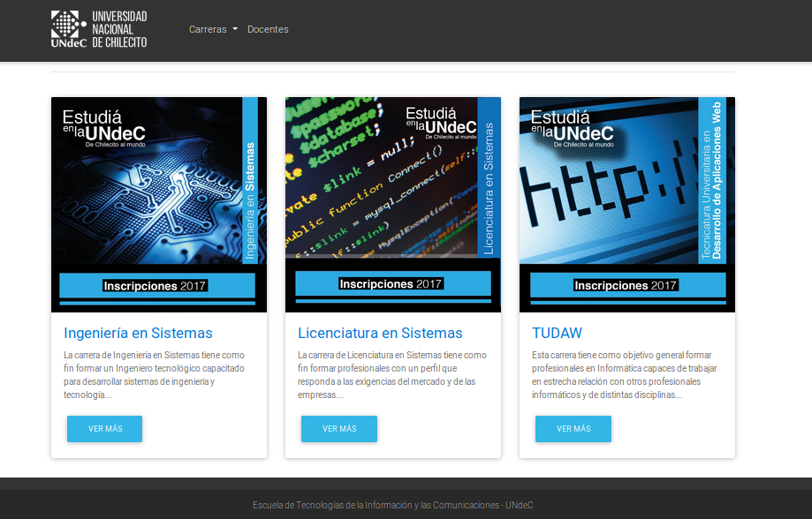
ESCUELA DE SISTEMAS (V1)
URL: http://etic.undec.edu.ar

Slide 7
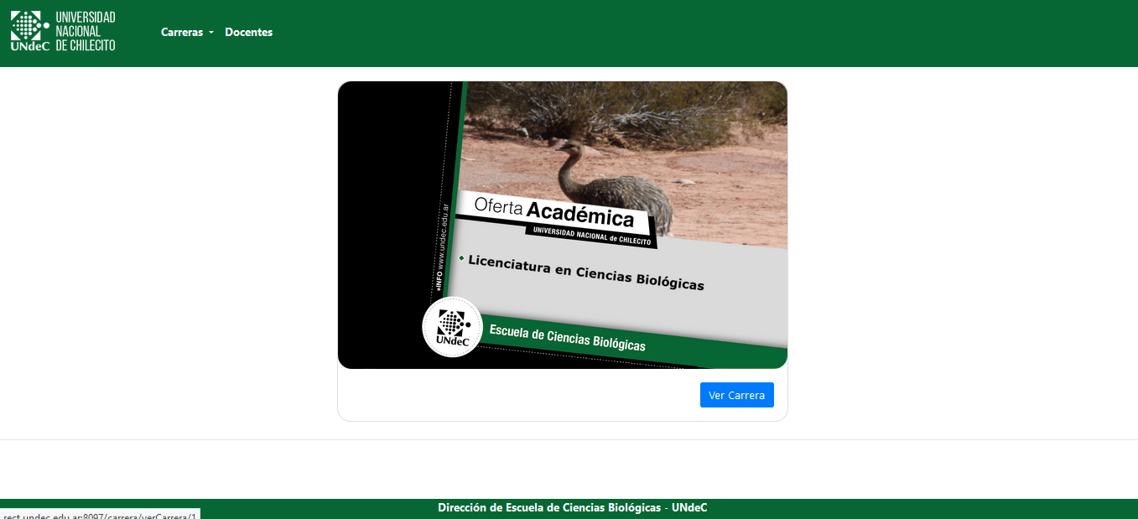
ESCUELA DE BIOLOGÍA (V2)
URL: http://rect.undec.edu.ar:8097/

Slide 8
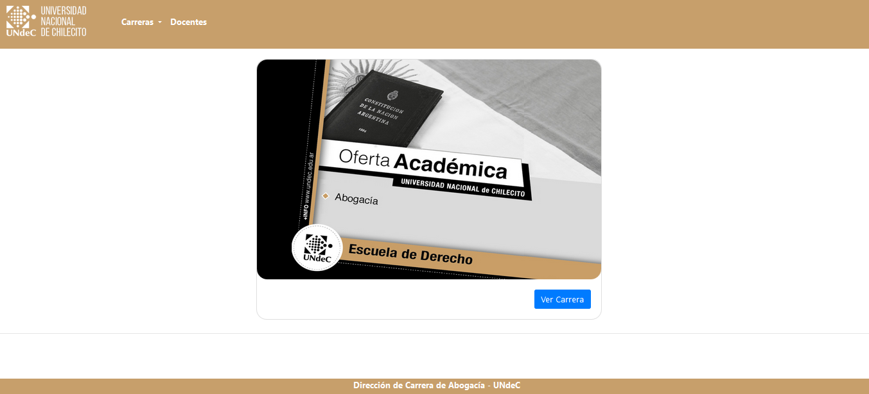
ESCUELA DE DERECHO (V2)
URL: http://rect.undec.edu.ar:8096/

Slide 9
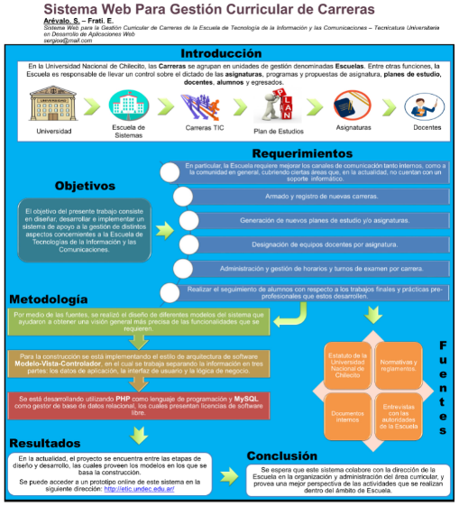
JORNADAS DE ESTUDIANTES INVESTIGADORES

Slide 10
OBJETIVOS
General
Diseñar un sistema para la gestión de información de una escuela de la UNdeC.
Específicos
Relevar información de la escuela.
Diseñar un modelo de datos.
Analizar sistemas parecidos.
Desarrollar el sistema.
Implementar el sistema.

Slide 11
REQUERIMIENTOS
Requerimientos cumplidos:
Centralizar la información.
Permitir consultas a la información
Desarrollar una interfaz para usuarios administradores con las siguientes funcionalidades:
Realizar ABMs.
Asignar docente a asignaturas.
Designación de correlatividades.
Requerimientos pendientes:
Registrar turnos de exámenes.
Registrar horarios de docentes y asignaturas
Realizar seguimiento de alumnos con trabajos finales y practicas pre-profesionales y egresados.

Slide 12
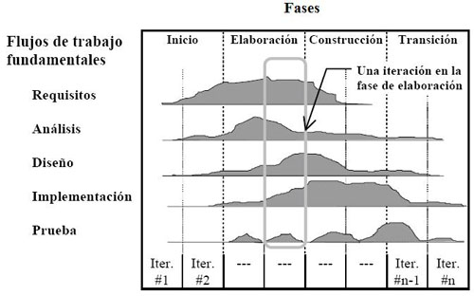
METODOLOGÍA

Slide 13
MODELOS FUNCIONALES

Slide 14
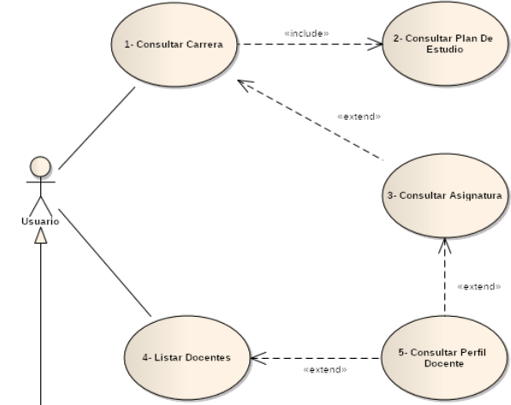
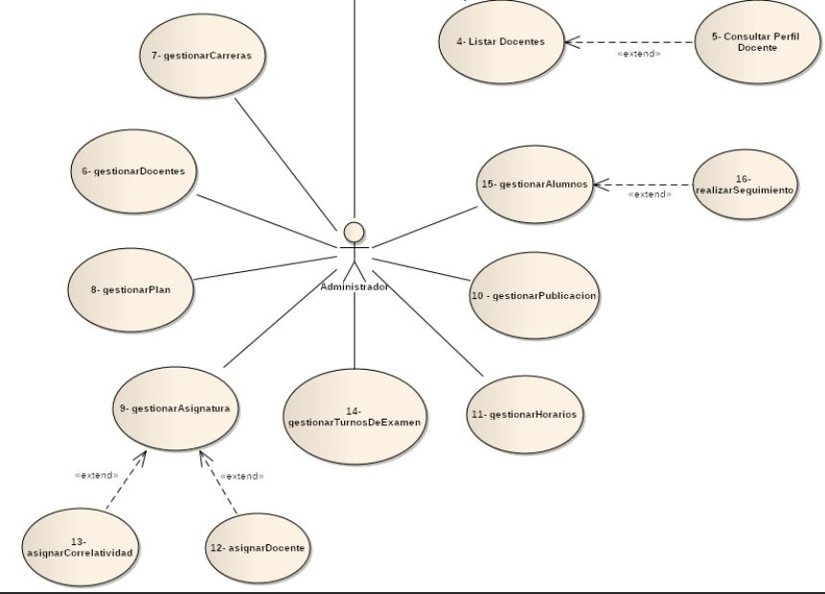

MODELO DE CASOS DE USO

Slide 15
MODELO DE CASOS DE USO

Slide 16
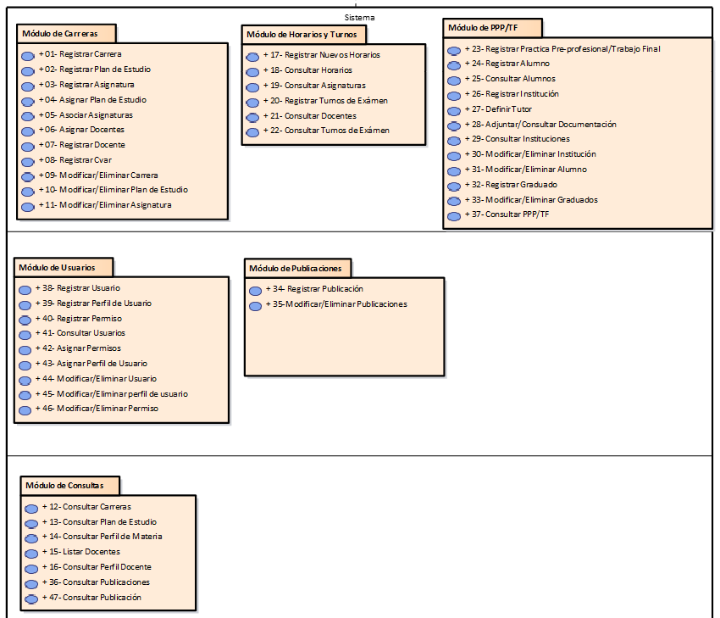
MODELO DE CASOS DE USO

Slide 17
MODELO DE CASOS DE USO

Slide 18
MODELO DE CLASES

Slide 19
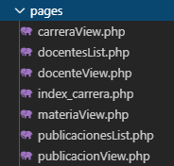
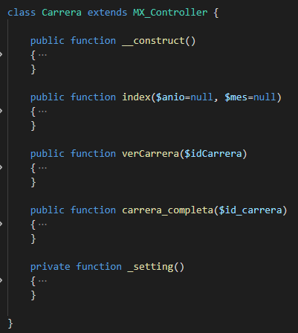
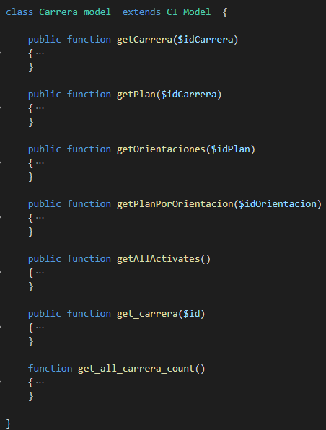
MODELO DE CLASES

Slide 20
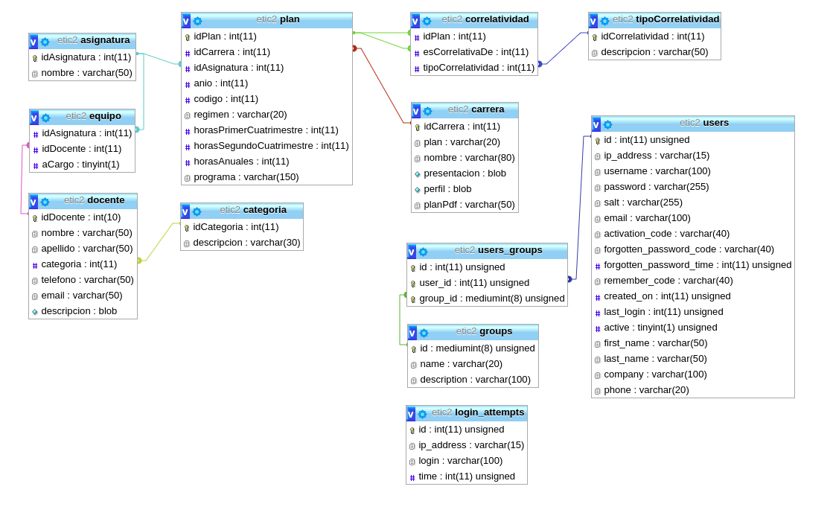

MODELO DE BASE DE DATOS
12 Tablas

Slide 21
MODELO DE BASE DE DATOS
24 Tablas

Slide 22
HERRAMIENTAS

Slide 23



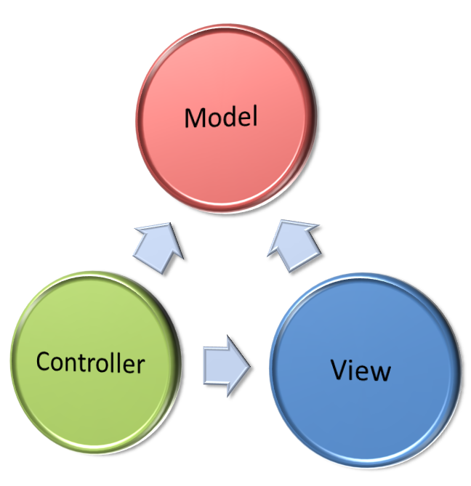





FRAMEWORK

Slide 24
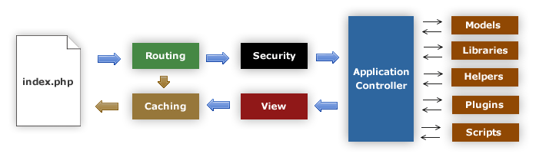
FRAMEWORK
La estructura de Codeigniter es la siguiente:

Slide 25
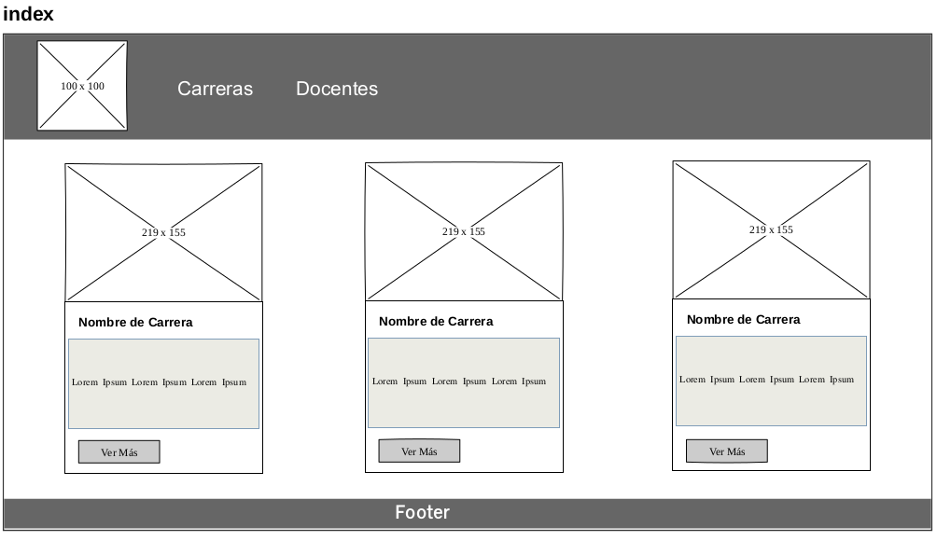

MOCKUP
Para realizar la maquetación, es decir la interfaz con la que el usuario va a interactuar se utilizó Pencil.

Slide 26
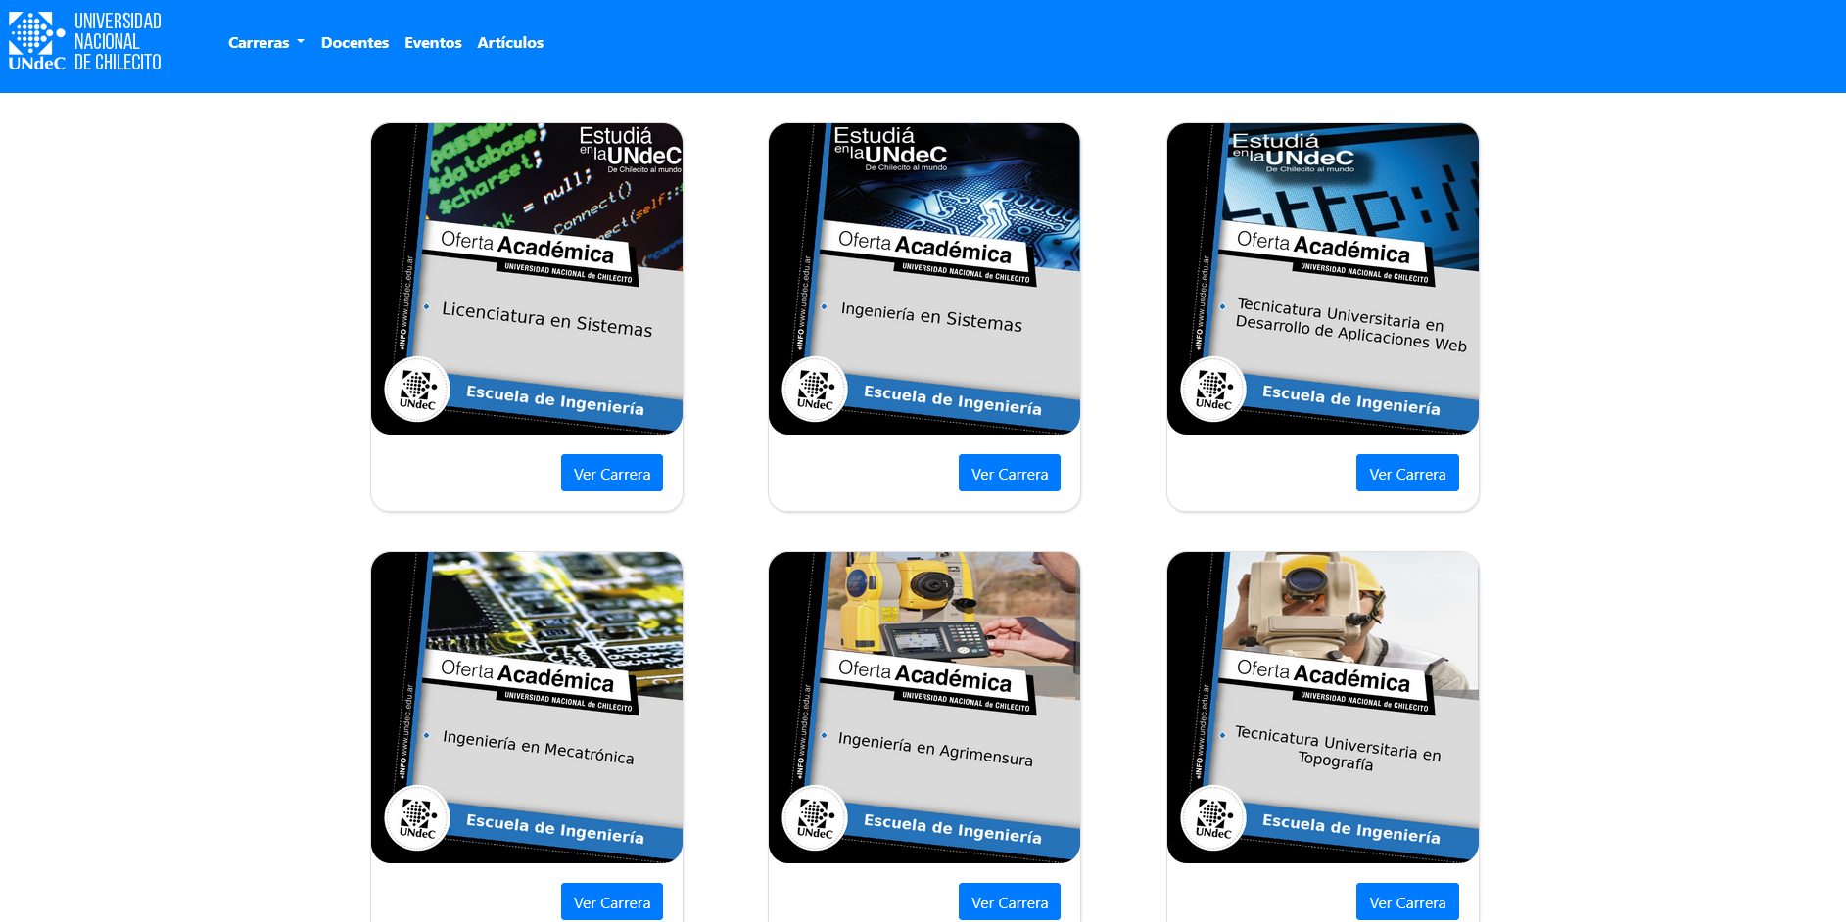
MOCKUP

Slide 27
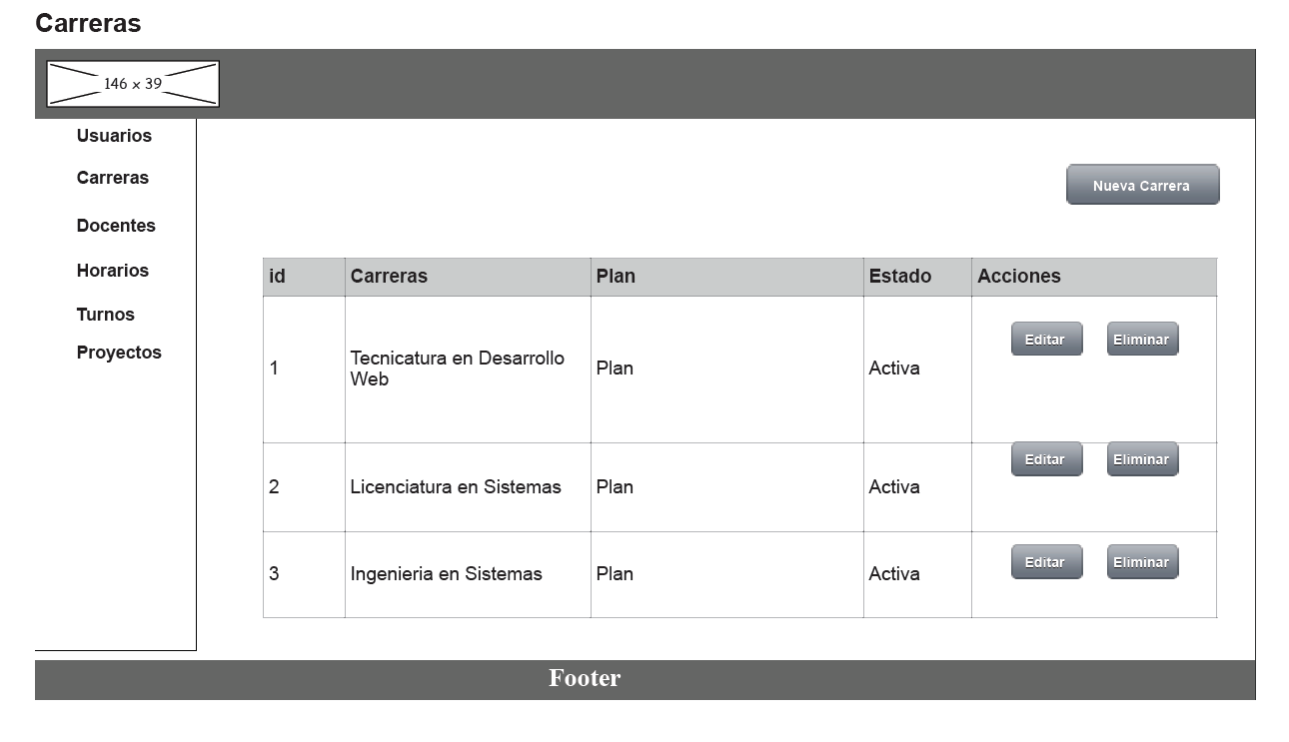
MOCKUP

Slide 28
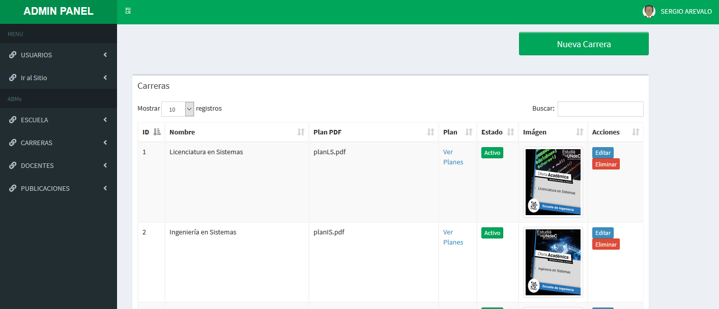
MOCKUP

Slide 29
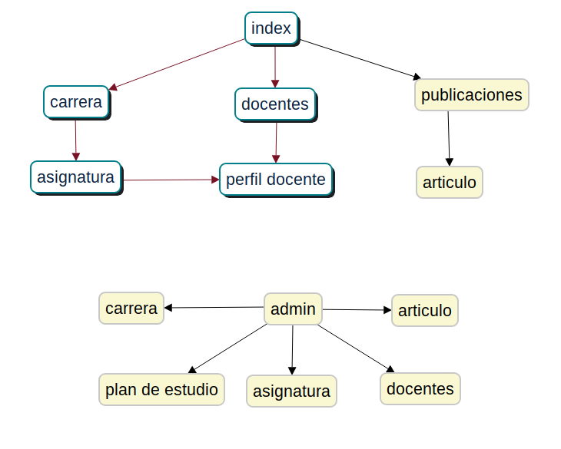

MAPA DE NAVEGACIÓN

Slide 30
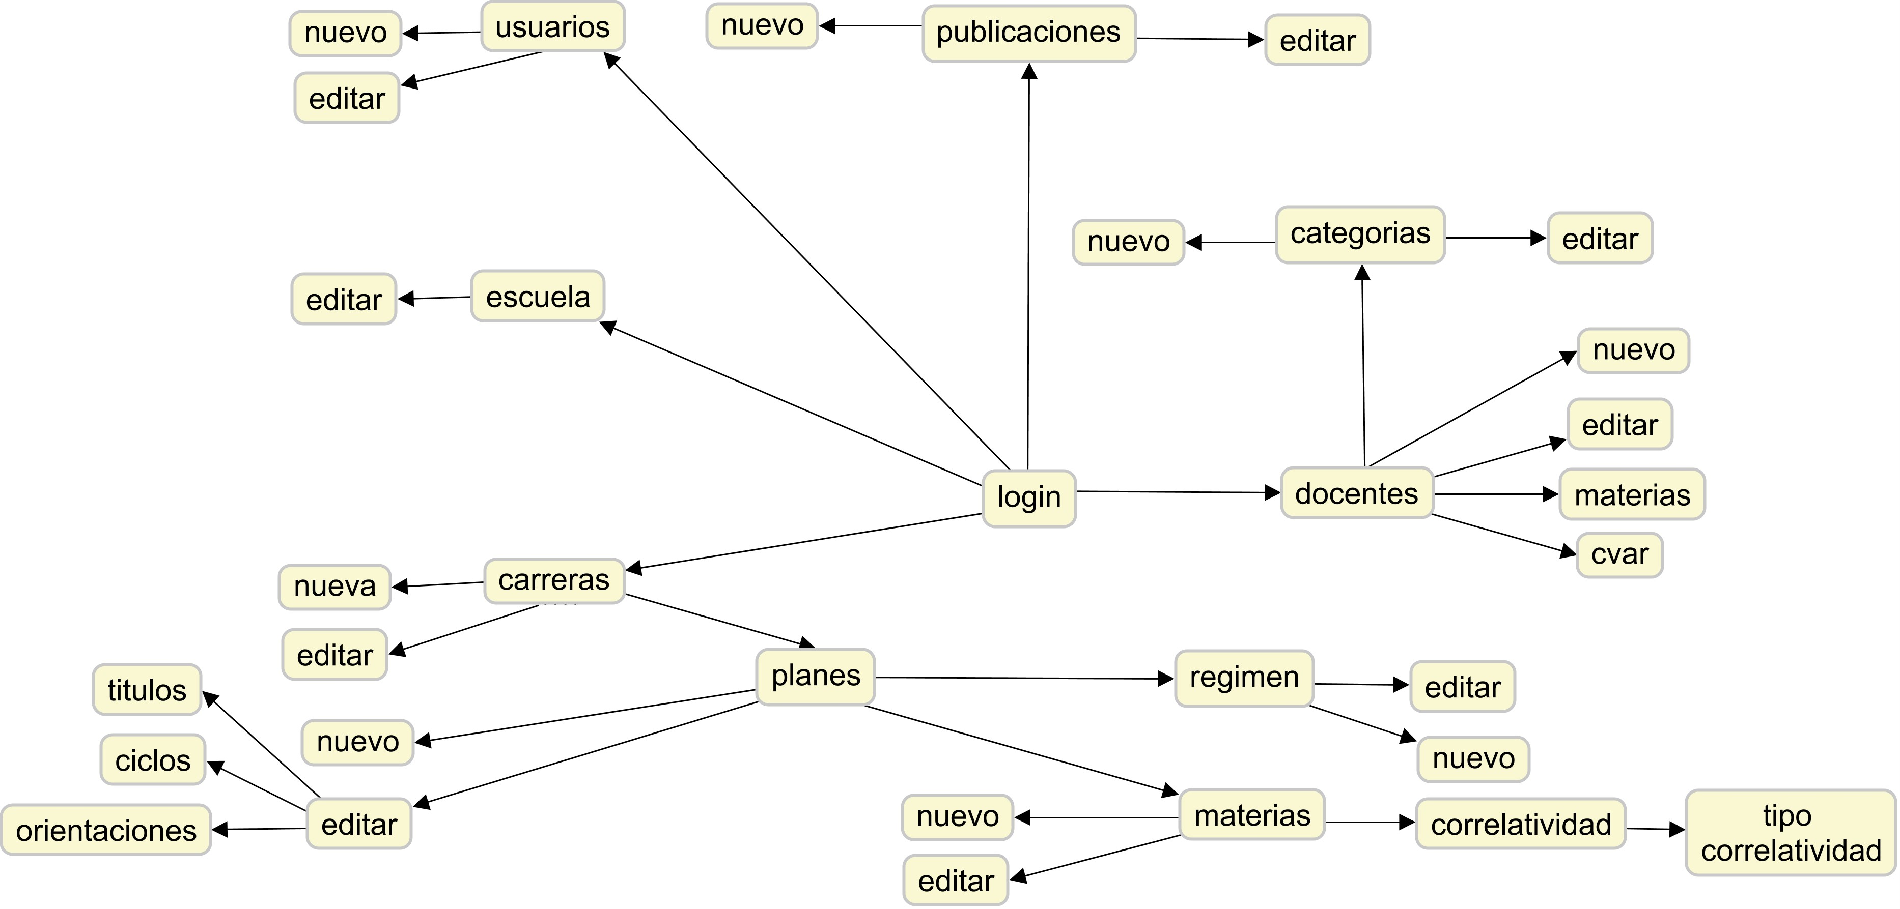
MAPA DE NAVEGACIÓN ACTUAL

Slide 31


SISTEMA DE CONTROL DE VERSIONES
Para alojar el proyecto y llevar un control de versiones, se implementa la herramienta proporcionada por Github.
En conexión con Github y con una interfaz gráfica, se utiliza Gitkraken para gestionar el versionado.

Slide 32
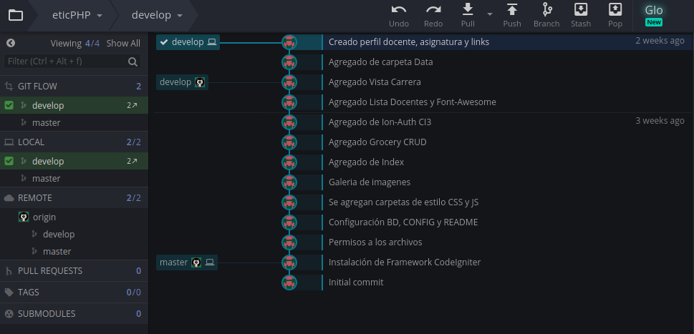
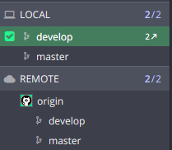
SISTEMA DE CONTROL DE VERSIONES

Slide 33
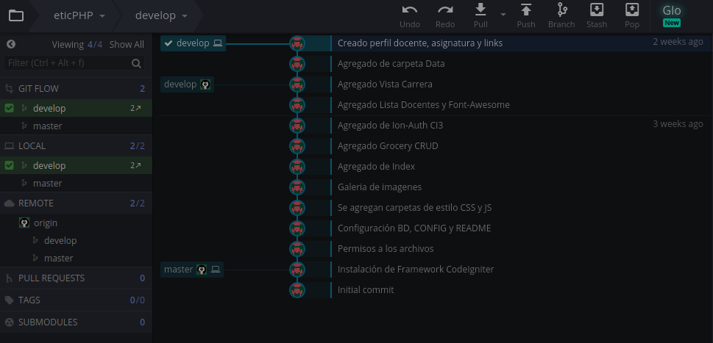
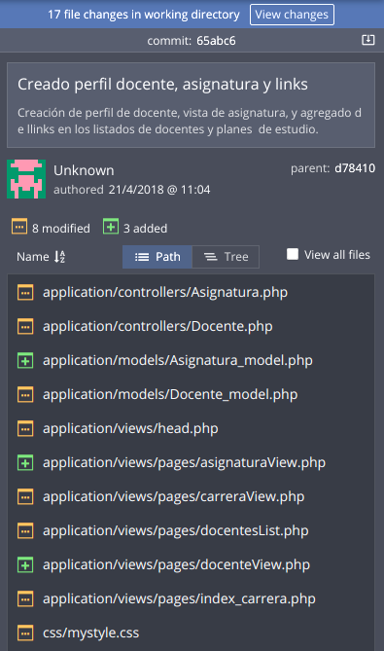
SISTEMA DE CONTROL DE VERSIONES

Slide 34
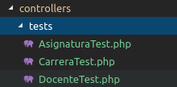
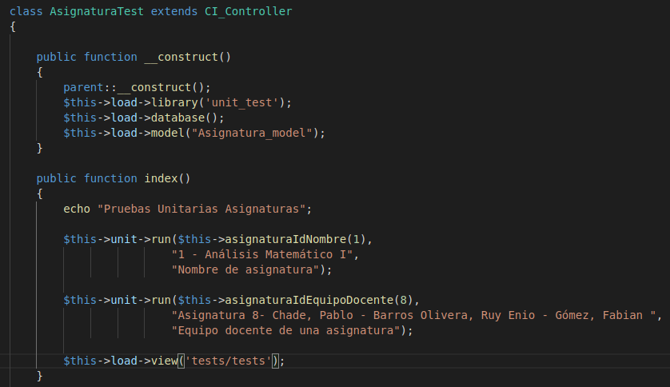

Pruebas Unitarias

Slide 35
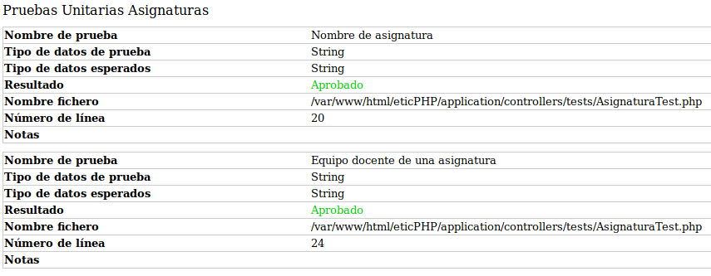
Pruebas Unitarias

Slide 36
Conclusión
Como resultado se espera que este sistema colabore con la dirección de la Escuela en la organización y administración del área curricular, y provea una mejor perspectiva de las actividades que se realizan dentro del ámbito de Escuela.

Slide 37



SISTEMA WEB PARA LA GESTIÓN CURRICULAR CARRERAS

